Slide 1

IVS projekt
Calcules ©
PyJaMa‘s

Slide 2
Autori
Matej Koreň (xkoren10)
vedúci
Matej Hložek (xhloze02)
Back-end
Marek Tišš (xtissm00)
Front-end

Slide 3
Prostriedky
GitHub repozitár
Discord
Python
PyQt5
Doxygen
Pyinstaller
Inno Setup
Skicár

Slide 4
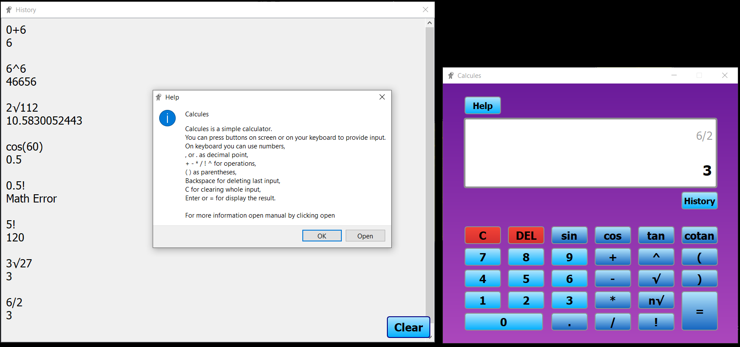
Výsledok

Slide 5
Zhodnotenie
Počiatky
Problémy
Ponaučenie

Slide 6

Calcules
Never gonna give you up

